Slide 1
UNIVERSIDAD LATINA S.C.
CAMPUS SUR
CLAVE 1344
Equipo 10

Slide 2
Profesores Integrantes:
Nombre | Asignatura
Adriana Marín Martínez | Matemáticas/estadísticas
Sivelli Acevedo Guillermo Enrique | Historia
Ibáñez Castro Arturo | Inglés

Slide 3
Curso en el que se desea llevar acabo el proyecto:
Ciclo escolar: agosto 2018 – mayo 2019
Materias:
Estadística
Historia
Inglés

Slide 4
Nombre del Proyecto
“Cuenta números con cuentos”

Slide 5
Índice de apartados
5.a Producto 1. C.A.I.A.C. Conclusiones Generales
5.a Producto 3. Fotografías de las sesiones.
5.b Producto 2. Organizador Gráfico

Slide 6
5.A Producto 1. C.A.I.A.C. Conclusiones Generales

Slide 9
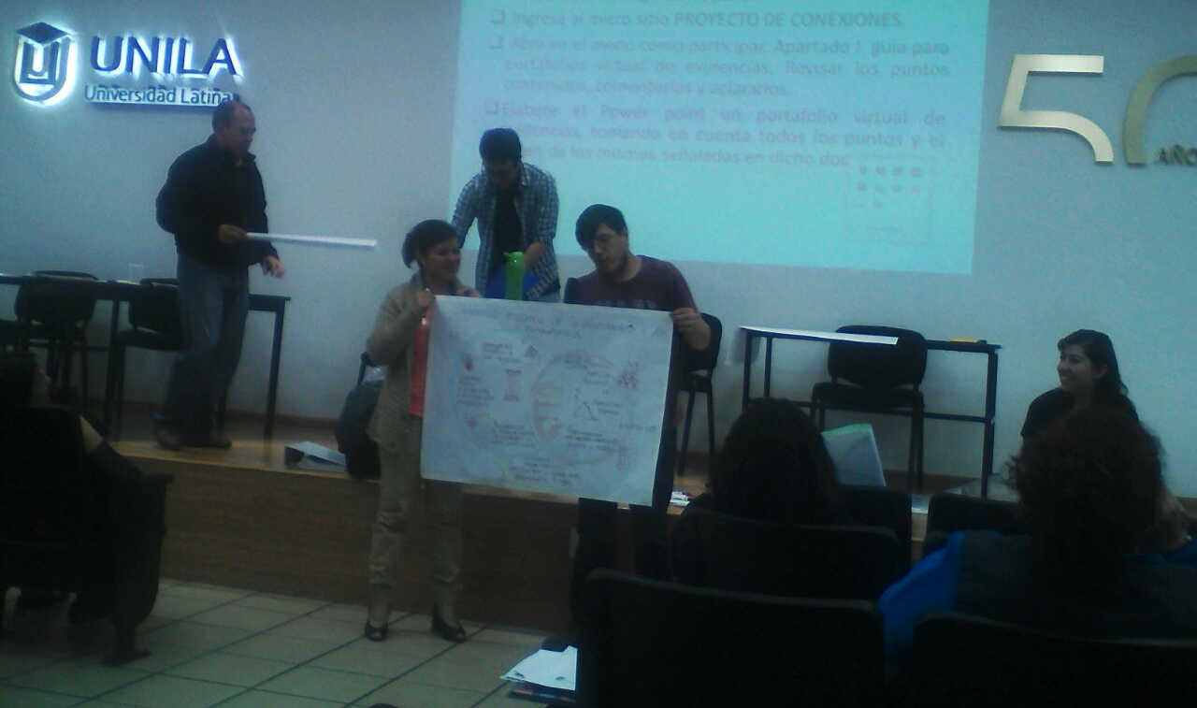
5.a Producto 3. Fotografías de las sesiones.

Slide 10
5.b Producto 2. Organizador Gráfico
Cuenta números con cuentos

